Slide 1
Sliding Window
신범철

Slide 2
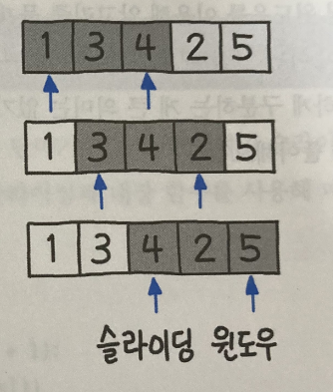
Sliding Window 란?
고정 사이즈의 윈도우가 이동하면서 윈도우 내에 있는 데이터를 이용해 문제를 풀이하는 알고리즘

